Slide 1
Организация досуга ,отдыха и оздоровления детей в Ярославском муниципальном районе
организация отдыха детей и их оздоровления в каникулярное время
организация дополнительного образования детей, досуга и занятости несовершеннолетних

Slide 2
.
Организация отдыха детей и их оздоровления в каникулярное время в Ярославском муниципальном районе
Формами организации отдыха детей и их оздоровления являются:
Лагеря с дневной формой пребывания детей на базе образовательных учреждений
Лагеря с круглосуточным пребыванием
Профильные лагеря.

Slide 3
Лагеря с дневной формой пребывания детей на базе образовательных учреждений
Летом 2017 года в 25 общеобразовательных учреждениях были организованы лагеря с дневной формой пребывания детей, в которых отдохнули 991 ребёнок, в том числе 381 ребёнок категории трудной жизненной ситуации

Slide 4
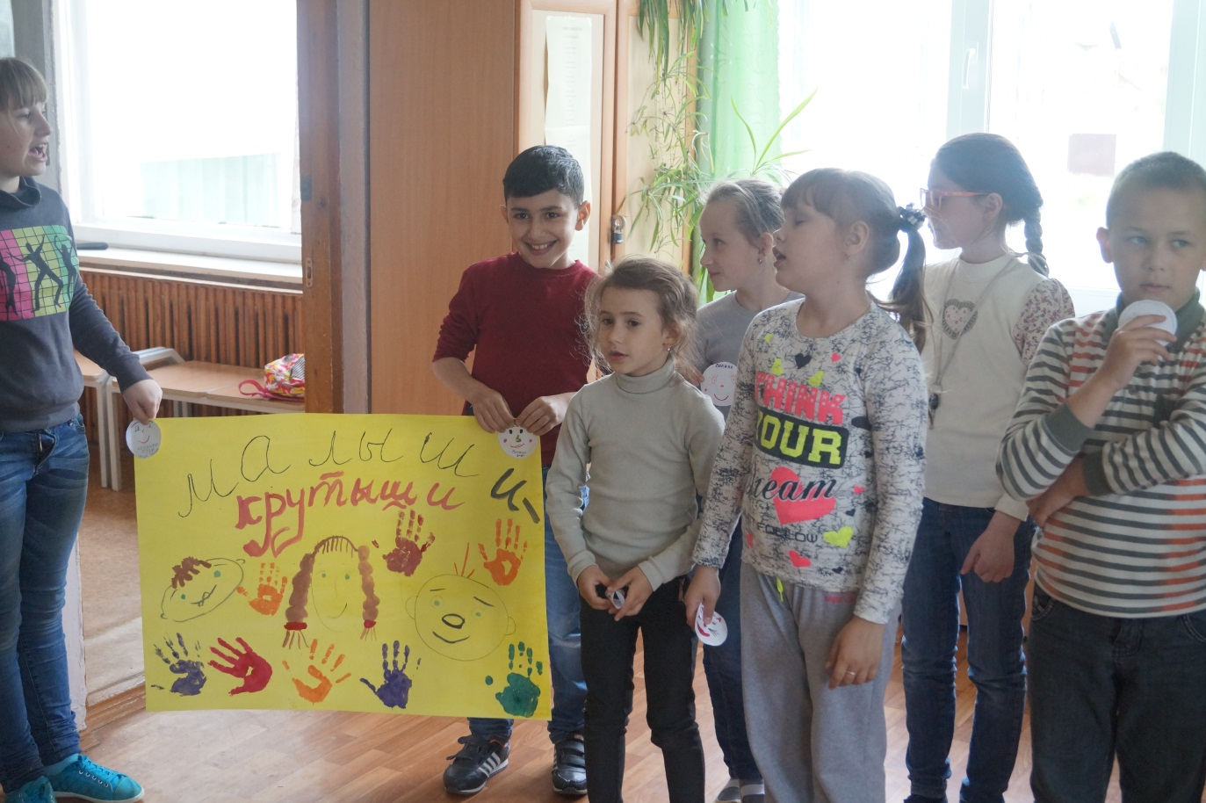
Лагерь с дневной формой пребывания детей в летние каникулы 217 года, на базе МОУ Глебовской ОШ ЯМР

Slide 5
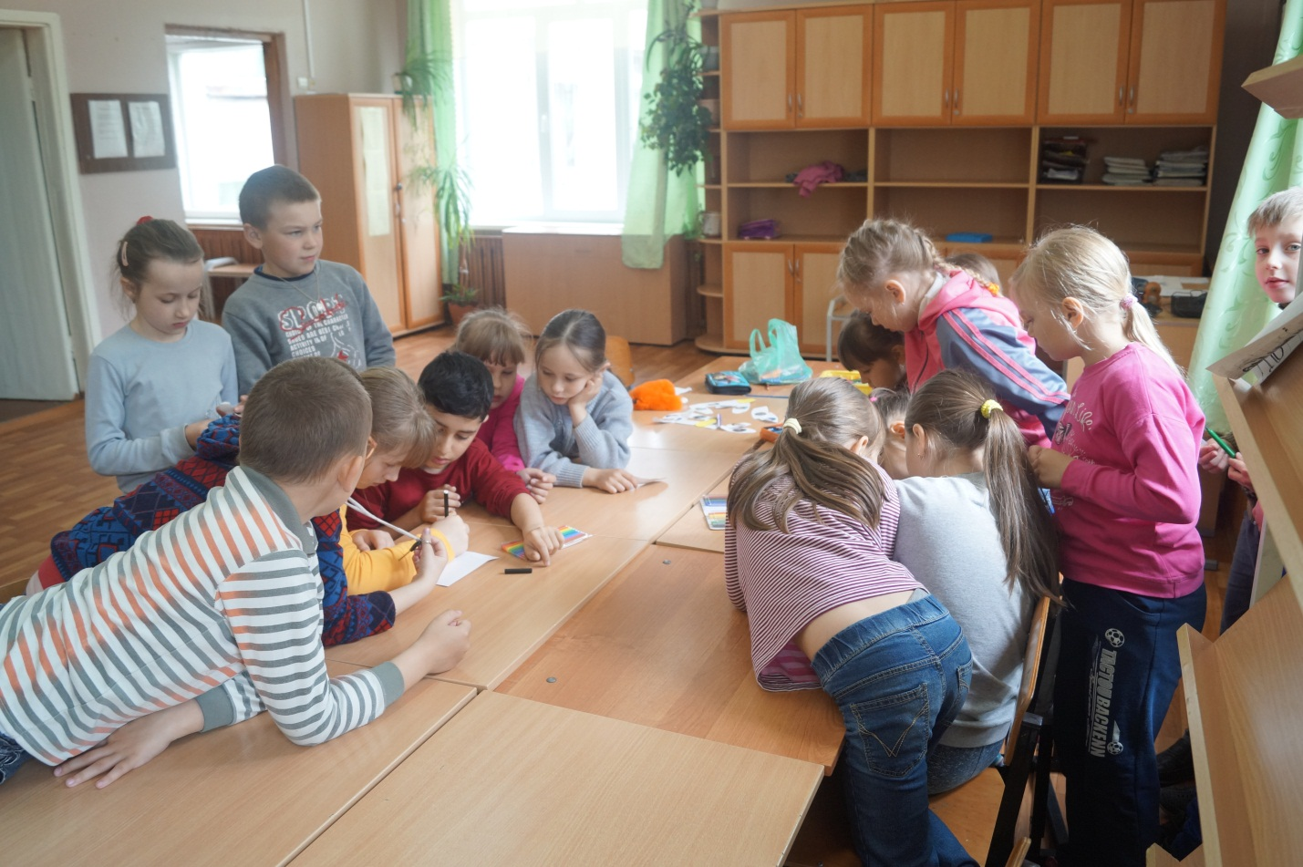
Лагерь с дневной формой пребывания детей в летние каникулы 217 года, на базе МОУ Глебовской ОШ ЯМР

Slide 6
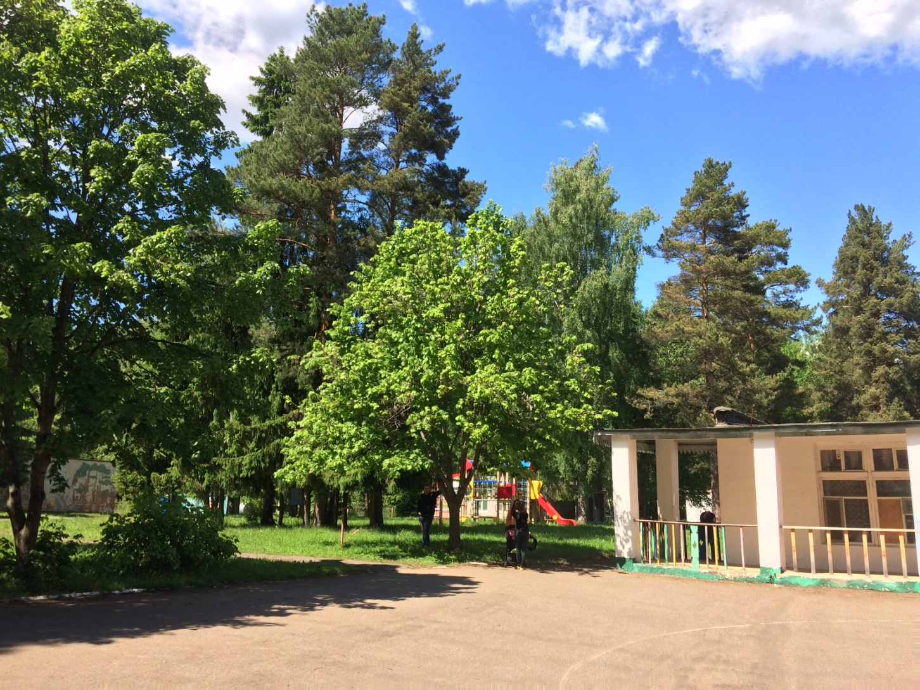
Загородный оздоровительный лагерь круглосуточного пребывания детей
МАУДО ДОЦ «Иволга» ЯМР

Slide 7
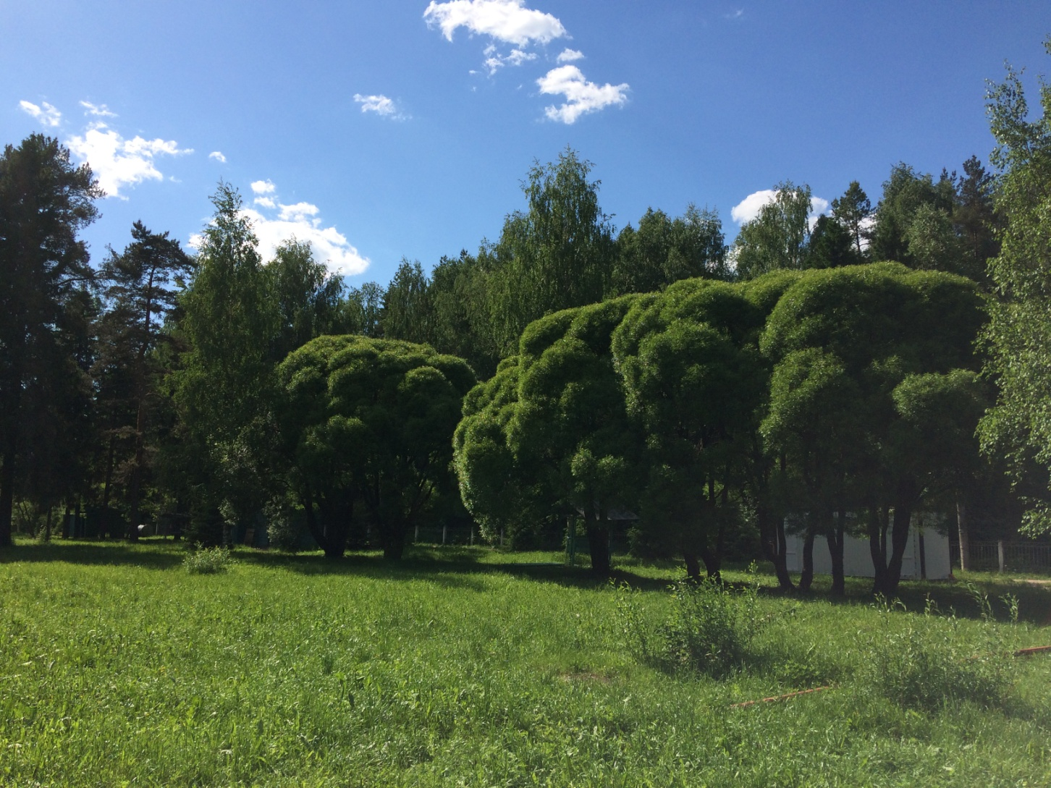
Загородный оздоровительный лагерь круглосуточного пребывания детей
МАУДО ДОЦ «Иволга» ЯМР

Slide 8
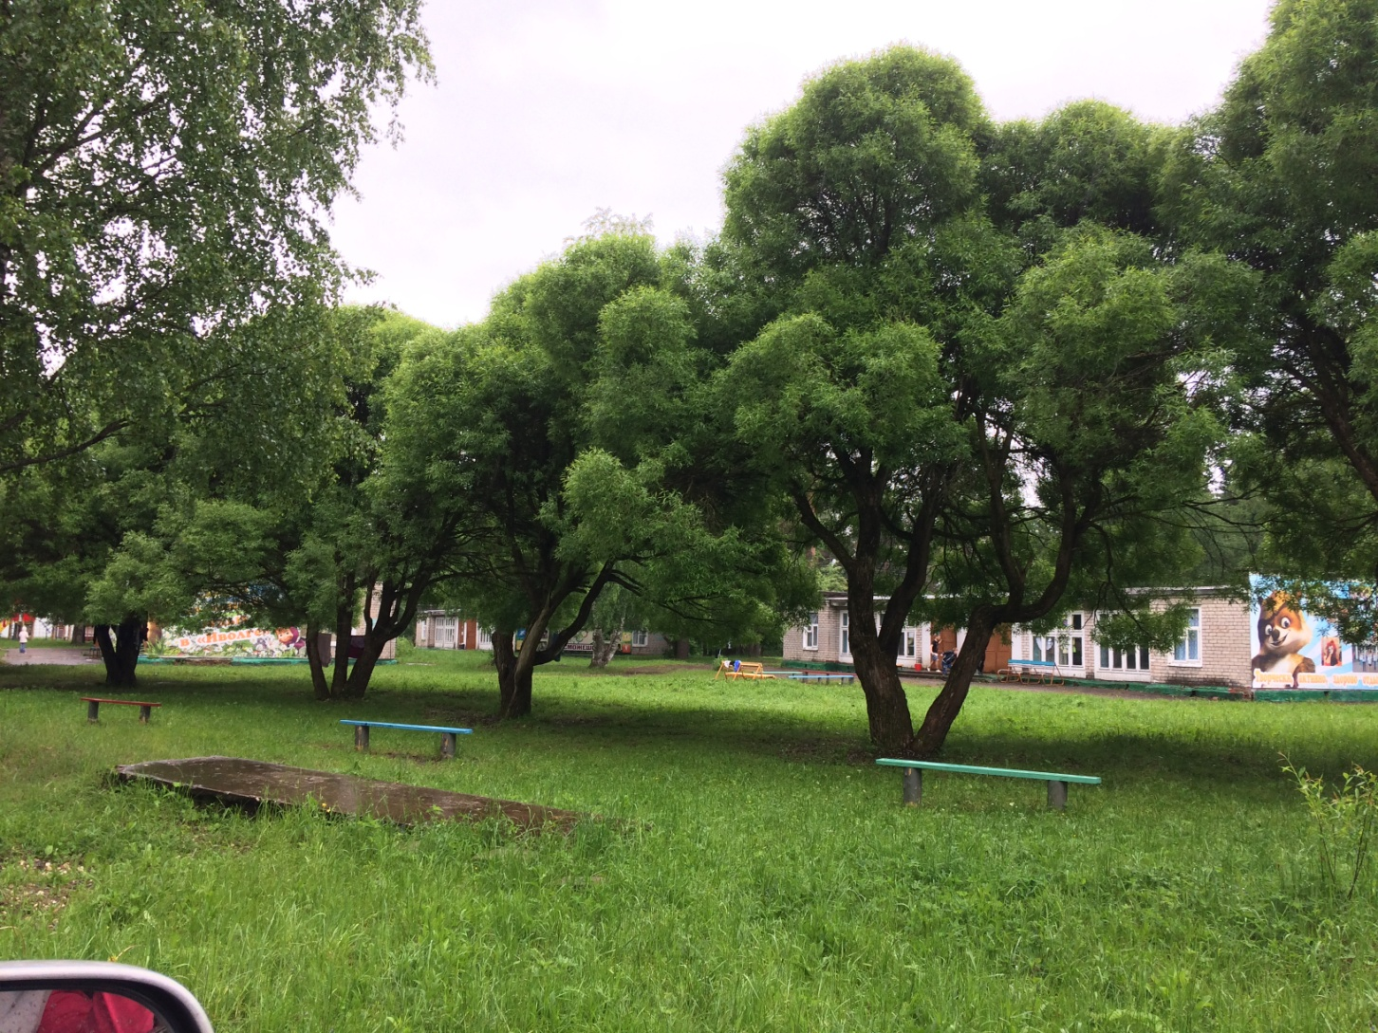
Загородный оздоровительный лагерь круглосуточного пребывания детей
МАУДО ДОЦ «Иволга» ЯМР

Slide 9
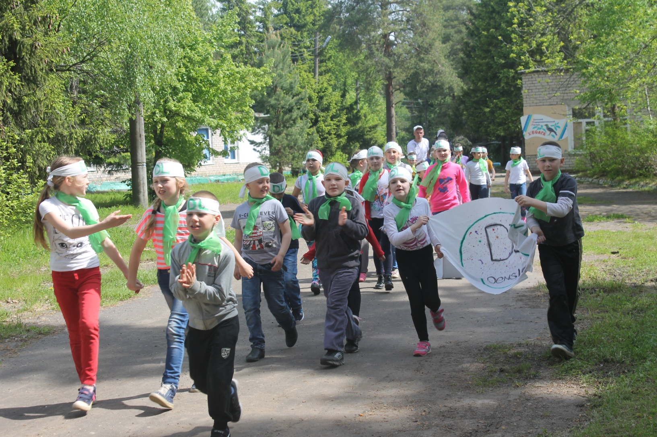
Загородный оздоровительный лагерь круглосуточного пребывания детей
МАУДО ДОЦ «Иволга» ЯМР

Slide 10
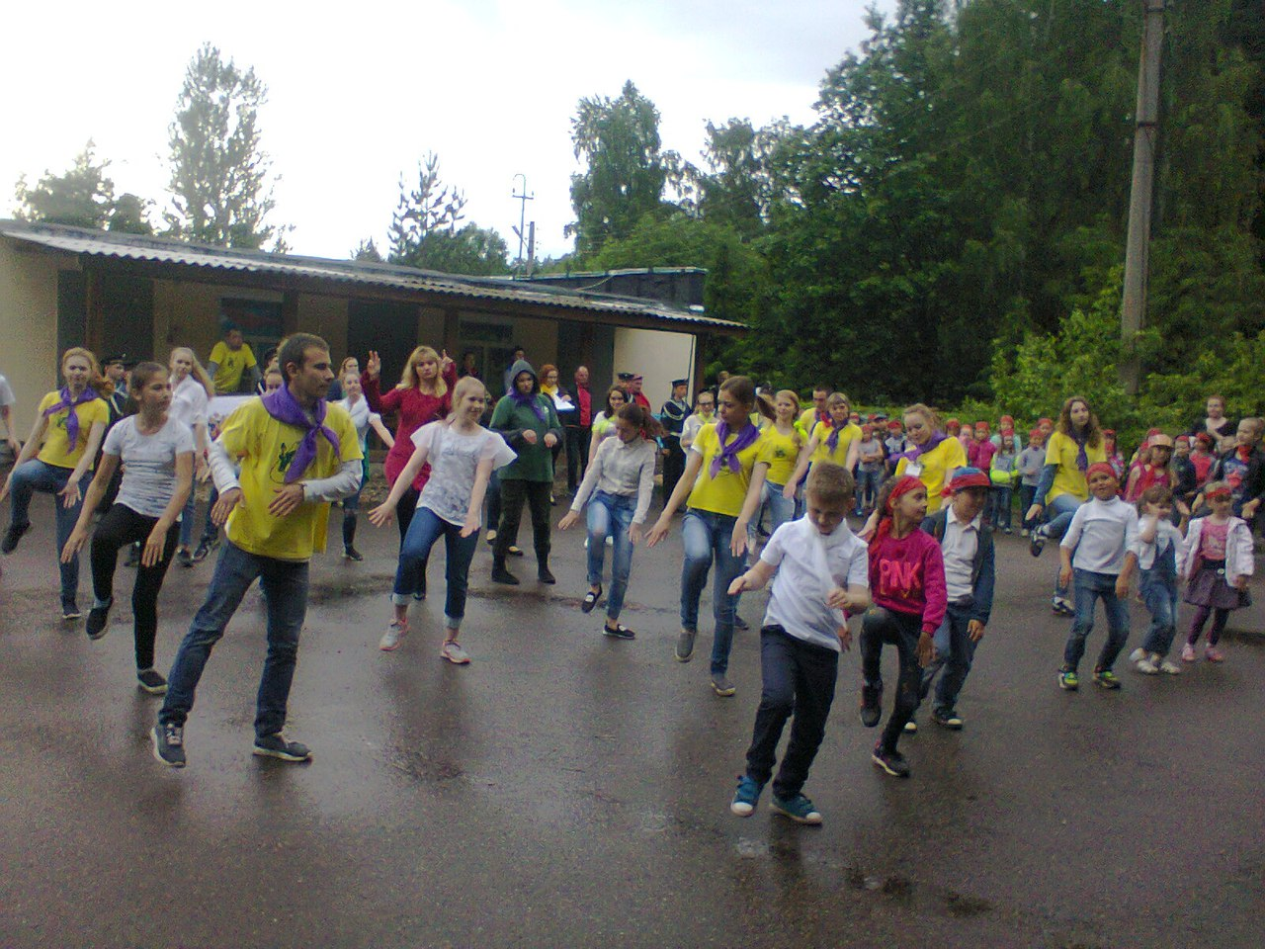
Загородный оздоровительный лагерь круглосуточного пребывания детей
МАУДО ДОЦ «Иволга» ЯМР

Slide 11
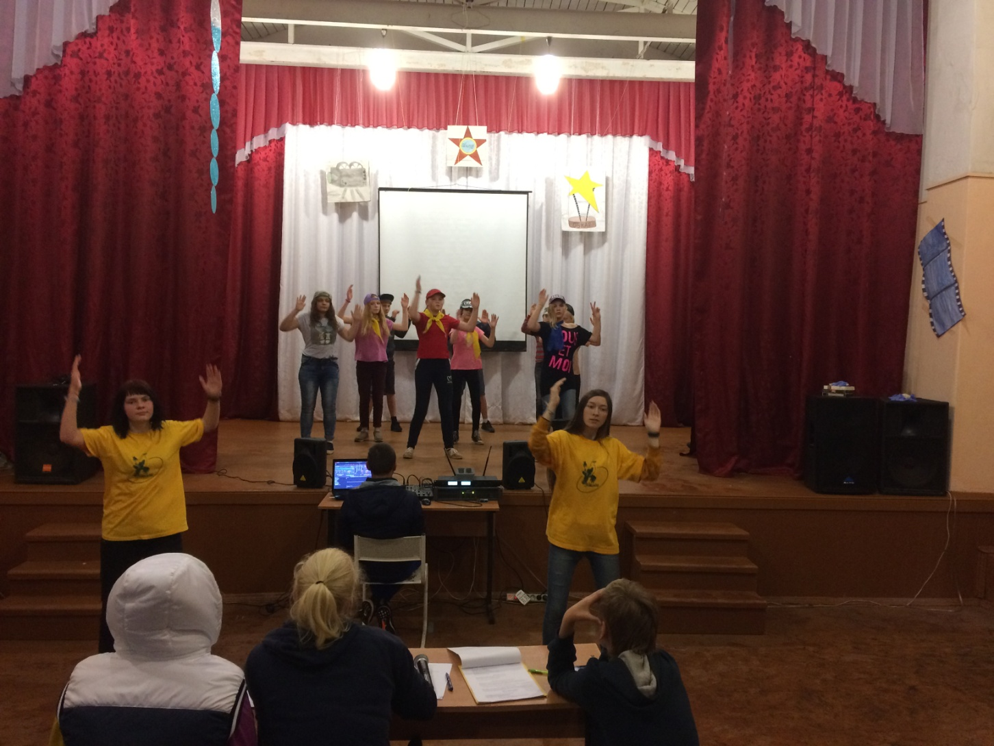
Загородный оздоровительный лагерь круглосуточного пребывания детей
МАУДО ДОЦ «Иволга» ЯМР

Slide 12
В МАУДО ДОЦ «Иволга» ЯМР
Отдохнули 478 детей в течение 3 -х смен. Для детей находящихся в ТЖС управление образования Администрации ЯМР приобрело 180 путёвок: на 1 первую смену – 80, вторую смену – 70, на третью смену – 30.
Из 478 детей 343 ребёнка обучались по дополнительным общеобразовательным программам, посещая 5 объединений различной направленности, что составило 72 % от общего числа отдыхающих детей.

Slide 13
Профильные смены
Профильные смены летом 2017 были организованы на базе
МУДО ЦДТ «Шанс» ЯМР для 15 несовершеннолетних
МУДО ЦДТ «Ступеньки» ЯМР для 45 несовершеннолетних
МАУДО ДОЦ «Иволга» ЯМР для 120 несовершеннолетних, проводимый МУДО ДЮСШ ЯМР военно-туристический сбор направленности «Герой России»

Slide 14
Лагеря с дневной формой пребывания в осенние каникулы
В осенние каникулы также организованы лагеря с дневной формой пребывания на базе 23 общеобразовательных организаций

Slide 15
№ п/п | Наименование учреждения | ВСЕГО
1 | МОУ Иванищевская СШ ЯМР | 28
2 | МОУ Мордвиновская СШ ЯМР | 15
3 | МОУ Спасская СШ ЯМР | 15
4 | МОУ СШ имени Ф.И.Толбухина ЯМР | 24
5 | МОУ Ананьинская ОШ ЯМР | 15
6 | МОУ Глебовская ОШ ЯМР | 15
7 | МОУ Пестрецовская ОШ ЯМР | 24
8 | МОУ Леснополянская НШ им. К.Д. Ушинского ЯМР | 47
9 | МОУ НШ п. Заволжье ЯМР | 15
10 | МОУ Григорьевская СШ ЯМР | 15
11 | МОУ Дубковская СШ ЯМР | 41
12 | МОУ Ивняковская СШ ЯМР | 21
13 | МОУ Карачихская СШ ЯМР | 17
14 | МОУ Красноткацкая СШ ЯМР | 53
15 | МОУ Кузнечихинская СШ ЯМР | 38
16 | МОУ Курбская СШ ЯМР | 17
17 | МОУ Лучинская СШ ЯМР | 15
18 | МОУ Михайловская СШ ЯМР | 15
19 | МОУ Мокеевская СШ ЯМР | 39
20 | МОУ Сарафоновская СШ ЯМР | 15
21 | МОУ Туношенская СШ имени Героя России Селезнева А.А.ЯМР | 44
22 | МОУ СШ п. Ярославка ЯМР | 17
23 | МОУ Карабихская ОШ ЯМР | 15
 | ВСЕГО | 560

Slide 16
Профильные смены различной тематической направленности в осенние каникулы
В осенние каникулы также организованы профильные смены различной тематической направленности на базе 5 общеобразовательных организаций
МОУ Кузнечихинская СШ ЯМР для 15 несовершеннолетних
МОУ СШ п. Ярославка ЯМР для 45 несовершеннолетних
МОУ СШ имени Ф.И. Толбухина ЯМР для 15 несовершеннолетних
МОУ Красноткацкая СШ ЯМР для 95 несовершеннолетних
МОУ Ивняковская СШ ЯМР для 15 несовершеннолетних

Slide 17
Профильные смены на базе учреждений дополнительного образования
МУДО ЦДТ «Шанс» ЯМР для 15 несовершеннолетних
МУДО ЦДТ «Ступеньки» ЯМР для 15 несовершеннолетних

Slide 18
Где встать на очередь в лагерь?
Для получения бесплатной путевки в загородный лагерь Вам необходимо обратиться в управление образования Администрации Ярославского МР по адресу:
150003 г. Ярославль, ул. З. Козьмодемьянской, д. 10а, тел. 8(4852)32-03-05, Красковская Алла Юрьевна
(время работы: пн. – чт.: 08.30-17.30, пт.: 08.30-16.30, перерыв: 12.00-12.48).

Slide 19
Предварительная электронная запись.
Как записаться на прием?
Открыть сайт Портал органов власти Ярославской области -> Электронное правительство -> Запись на прием (http://www.yarregion.ru/Government/e-record.aspx)
Выбираем в списке очередей - Управление по социальной и демографической политике .
Выбираем -Управление образования администрации Ярославского МР, г. Ярославль, ул. З. Космодемьянской, 10а
Выбираем – «Предоставление путевок в организации отдыха детей и их оздоровления безнадзорным детям, детям погибших сотрудников правоохранительных органов и военнослужащих, детям, находящимся в трудной жизненной ситуации», Ярославль, ул. З. Космодемьянской, 10а, каб. 45
Выбираем - дату для записи – Например, 14.11.2016.
Выбираем время для записи – Например, 11.00
Указываем свою фамилию и инициалы (или организацию) *
Появится запись – «Регистрация прошла успешно» и талон - Например, Получатель: Петров А.А., номер талона: А1427, Пин код: 4374, Дата: 16:00 от 16.11.2016
Распечатайте талон можно на домашнем принтере на обычной бумаге формата А 4, при невозможности распечатать, записать все данные талона.
В указанный день придти в Управление образования администрации ЯМР, г. Ярославль, ул. З. Космодемьянской, 10а, каб.45 с документами для подачи заявления о предоставлении государственной услуги «Предоставление путевок в организации отдыха детей и их оздоровления безнадзорным детям, детям погибших сотрудников правоохранительных органов и военнослужащих, детям, находящимся в трудной жизненной
Преимущества предварительной электронной записи:
Запись через виджет проще для гражданина, чем на портале госуслуг, так как не требует от гражданина регистрации на портале;
Позволяет упорядочить посещение граждан, исключает ожидание в очереди.

Slide 20
Документы, прилагающиеся заявлению
копия документа, удостоверяющего личность заявителя;
копия свидетельства о рождении ребенка, копия паспорта гражданина Российской Федерации - для детей в возрасте от 14 лет;
документ, подтверждающий регистрацию ребенка по месту жительства или по месту пребывания (копия паспорта гражданина Российской Федерации - для детей в возрасте от 14 лет, выписка из домовой (поквартирной) книги или копия свидетельства о регистрации по месту жительства, содержащая сведения о проживании на территории Ярославской области, - для детей в возрасте до 14 лет);
для детей из малоимущих семей: справка, выданная органом социальной защиты населения по месту жительства (в соответствии с частью 2 статьи 41 Закона Ярославской области от 19 декабря 2008 г. N 65-з "Социальный кодекс Ярославской области");
для детей с ограниченными возможностями здоровья и детей с отклонениями в поведении: копия заключения психолого-медико-педагогической комиссии по месту жительства и (или) по месту обучения
для детей-сирот и детей, оставшихся без попечения родителей: копия решения органа опеки и попечительства об установлении опеки или попечительства и назначении ежемесячной выплаты на содержание ребенка, находящегося под опекой (попечительством) (представляется в случае подачи заявления опекуном (попечителем));
копия договора о передаче ребенка (детей) на воспитание в приемную семью (представляется в случае подачи заявления приемным родителем);
для детей-инвалидов: копия справки по форме, утвержденной приказом Министерства здравоохранения и социального развития Российской Федерации от 24.11.2010 N 1031н "О формах справки, подтверждающей факт установления инвалидности, и выписки из акта освидетельствования гражданина, признанного инвалидом, выдаваемых федеральными государственными учреждениями медико-социальной экспертизы, и порядке их составления", подтверждающей факт установления инвалидности, выданной федеральным государственным учреждением медико-социальной экспертизы;

Slide 21
Организация дополнительного образования детей, досуга и занятости несовершеннолетних
В Ярославском районе осуществляют деятельность 4 учреждения дополнительного образовании детей:
ДЮСШ,
ЦДТ «Шанс»,
ЦДТ «Ступеньки»,
МАУДО ДОЦ «ИВОЛГА»

Slide 22
МУДО ДЮСШ ЯМР
Муниципальное учреждение дополнительного образования детско-юношеская спортивная школа Ярославского муниципального района находится по адресу: Ярославский район, р.п. Лесная поляна, 35
Адреса мест осуществления образовательной деятельности по 17 адресам

Slide 23
Результаты
За последние три года:
увеличилось количество детей, получающих услугу по дополнительному образованию в УДО с 1260 человек до 3497 человек
увеличилось количество объединений со 188 до 548 объединений

Slide 24
Реализация общеобразовательными организациями дополнительных образовательных программ
Дополнительное образование детей в Ярославском муниципальном районе осуществляют не только учреждения дополнительного образования детей.
13 общеобразовательных учреждений имеют лицензии на реализацию дополнительного образования детей и взрослых и реализуют программы различной направленности: технической, естественнонаучной, физкультурно-спортивной, художественной, туристско-краеведческой, социально-педагогической.
По данным на 30.09.2017г. по дополнительным образовательным программам обучаются 1896 несовершеннолетних.

